Slide 1
Espaces
Suivi des présentations et des réussites

Slide 2
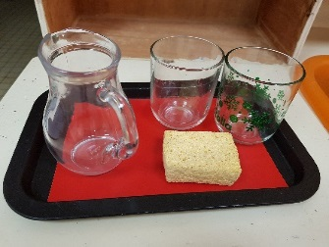
Espace Vie pratique – Suivi présentations et réussites – Développer les fonctions exécutives
Activité : Ces activités sont à présenter en priorité aux enfants arrivant en classe ou ayant besoin de renforcer leurs fonctions exécutives. La présentation passe par prendre et installer l’activité, nommer le matériel, verbaliser l’objectif, réaliser l’activité, ranger l’activité à sa place. Les activités sont notés par ordre croissant de difficultés.
Légende :
X = activité présentée à l’enfant
○ = lorsque la croix est entourée, l’activité est maitrisée.
 | Se déplacer dans la classe | S’asseoir à une chaise | Dérouler un tapis pour une activité | Rouler un tapis pour le ranger | Presser une éponge | Verser du sable avec une carafe | Verser de l’eau avec une carafe | Transvaser avec une cuillère | Utiliser des pinces à linge | Utiliser un compte goutte | Utiliser la pelle et la balayette | Cadre gros boutons | Cadre Petits boutons | Cadre boutons pression | Cadre Fermeture éclair | Cadre boucles | Cadre Nouer des rubans | Ouvrir et fermer des flacons | Etendre le linge | Plier du linge | Découper du papier | S’occuper des plantes

Slide 3
Espace Vie pratique – Suivi présentations et réussites - Découpage
Activité : Ces activités sont à présenter dès la TPS. Quand il y a 2 colonnes, la colonne de gauche correspond au niveau 1, la colonne de droite correspond au niveau 2 (les bandes sont un peu plus longues).
Légende :
X = activité présentée à l’enfant.
○ = lorsque la croix est entourée, l’activité est maitrisée.
 | Entailler | Découper une ligne droite |  | Découper un carré | Découper une ligne oblique |  | Découper un triangle | Découper une ligne brisée |  | Découper une étoile | Découper une ligne courbe |  | Découper un rond | Découper des vagues |  | Découper un cœur | Découper une spirale carrée | Découper une spirale ronde

Slide 4
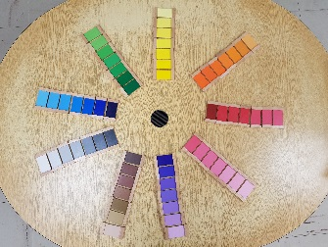
Espace Affinement des sens – Suivi présentations et réussites
Activité : Ces activités sont à présenter dès la TPS
Légende :
X = activité présentée à l’enfant
○ = lorsque la croix est entourée, l’activité est maitrisée.
 | Blocs de cylindres | Tour rose | Escalier marron | Barres rouges | Boîtes à bruits | Cylindres de couleur | Boite de couleur n°2 | Boite de couleur n°3 | Cube du binôme | Figures superposées | Mises en paires des clochettes | Gradation des clochettes
 | 1 2 3 4
 | 1 2 3 4
 | 1 2 3 4
 | 1 2 3 4
 | 1 2 3 4
 | 1 2 3 4
 | 1 2 3 4
 | 1 2 3 4
 | 1 2 3 4
 | 1 2 3 4
 | 1 2 3 4
 | 1 2 3 4

Slide 5
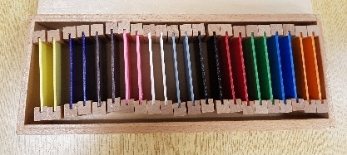
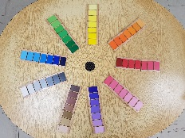
Espace Affinement des sens – Connaissance des couleurs : perception et vocabulaire
Activité : Reconnaitre et nommer les couleurs, les mettre en paires, ranger les nuances de la plus claire à la plus foncée…
Légende :
X = activité présentée à l’enfant
○ = lorsque la croix est entourée, l’activité est maitrisée.
 | Jaune | Orange | Rouge | Vert | Bleu | Rose | Violet | Marron | Gris | Noir | Blanc | Mettre en paires les couleurs | Réaliser une nuance de couleur | Réaliser l’étoile des nuances

Slide 6
Espace écrit & langage – Suivi présentations et réussites – Conscience phonémique
Activité : s’entrainer à entendre les sons : au début, à la fin des mots. On utilise la leçon en 3 temps. 3 sons différents à la fois. On commence par des sons très différents. On évite de présenter en même temps les sons qui peuvent être confondus (P/B CH/J, etc.). La 1ère ligne correspond au son entendu en début de mot. La 2ème ligne correspond au son entendu en fin de mot.
Légende :
X = son présenté à l’enfant
○ = lorsque la croix est entourée, le son de la lettre est connu de l’enfant
 | a | E | i | O | U | É | L | S | R | V | F | J | Z | M | N | P | T | B | D | C | G | Y | Ou | Oi | On | An | ch | gn | in

Slide 7
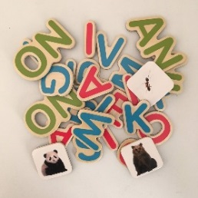
Espace écrit & langage – Suivi présentations et réussites – Le son des lettres
Activité : Présentation du son des lettres lors d’une leçon en 3 temps : répéter, pointer et nommer.
Légende :
X = son présenté à l’enfant
○ = lorsque la croix est entourée, le son de la lettre est connu de l’enfant
 | a | E | i | O | U | É | L | S | R | V | F | J | Z | M | N | P | T | B | D | C | G | Y | Ou | Oi | On | An | ch | gn | in

Slide 8
Espace écrit & langage – Suivi présentations et réussites – Entrer dans la lecture
Activité : Ces activités sont à présenter dès que l’enfant connait le son d’une dizaine de lettres et de quelques digrammes.
Légende :
X = activité présentée à l’enfant
○ = lorsque la croix est entourée, l’activité est maitrisée.
 | Encoder des mots Avec lettres Alvarez | La voiture lecture Fusion de phonèmes | Le plateau des secrets Décoder | Les pochettes de mots | Lire et faire Décoder des actions | Mon imagier Lecture - Niveau 1 | Mon imagier Lecture - Niveau 2 Digrammes | Les lectures naturelles Niveau 1 | Les lectures naturelles Niveau 2

Slide 9
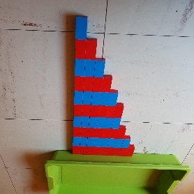
Espace mathématiques – Suivi présentations et réussites – Numération
Activité : Découverte des quantités et des symboles chiffrés.
Légende :
X = quantité présentée à l’enfant
○ = lorsque la croix est entourée, la quantité ou le symbole est connu de l’enfant
 | Frise numérique | Barres numériques quantités | Chiffres rugueux : symboles Connaitre l’écriture chiffrée de chaque quantité (colonne de gauche) et savoir la tracer (colonne de droite) |  |  |  |  |  |  |  |  |  |  |  |  |  |  |  |  |  |  |  | Barres numériques Symboles et quantités | Fuseaux – construire les quantités | Tables de Seguin Symboles de 11 à 19 | Tables de Seguin Quantités de 11 à 19 | Système décimal Quantités | Système décimal Symboles | Système décimal Symboles et quantités
 |  |  | 1 |  | 2 |  | 3 |  | 4 |  | 5 |  | 6 |  | 7 |  | 8 |  | 9 |  | 0

